Slide 1
配套书本
《疯狂Spring Cloud微服务架构实战》

Slide 2
第22讲 网关Zuul（二）集群中使用Zuul

Slide 3
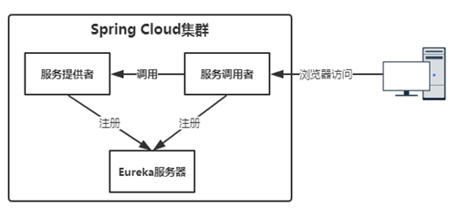
原来的集群

Slide 4
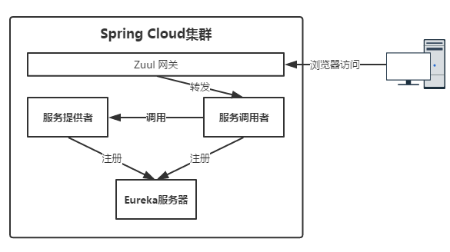
加入Zuul后的集群

Slide 5
建立集群项目
Eureka服务器
服务提供者
服务调用者
网关

Slide 6
更换Http客户端
默认使用HttpClient
可更换OkHttpClient
ribbon.okhttp.enabled=true
<groupId>com.squareup.okhttp3</groupId>
<artifactId>okhttp</artifactId>

